Slide 1
大家來猜謎
2019 11 5
開始

Slide 2

大家猜我最喜歡的寶可夢
噴火龍
甲克忍蛙
皮卡丘

Slide 3

答錯了
你真笨
重新

Slide 4
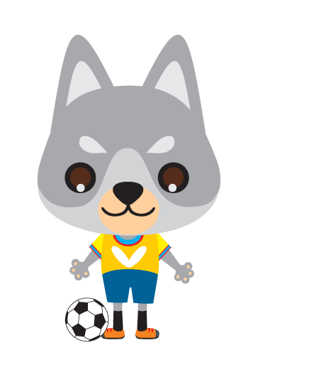
你答對
你真棒
結束

